Slide 1


TRƯỜNG TIỂU HỌC ÁI MỘ A
Bài giảng điện tử Tiếng Việt lớp 1
Tên bài: g -h (tiết 1)

Slide 2

Khởi động

Slide 3




Trò chơi hái táo
1
4
2
3
Bờ đê có dế.
bờ đê
bà ba
Dê la cà ở bờ đê.

Slide 4

S
Bài 12: g - h

Slide 5

KHÁM PHÁ

Slide 6
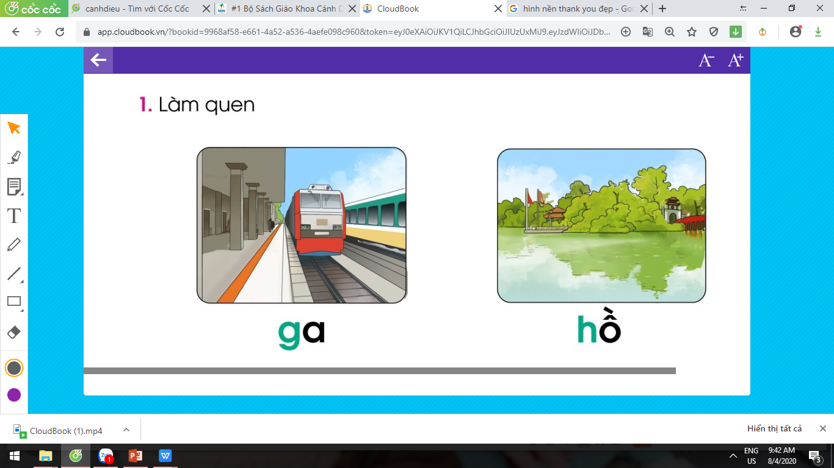
ga
g
a
g
a
gờ - a - ga

Slide 7

g
G

Slide 8

hồ
h
ồ
h
Ồ
hờ - ô - hô - huyền - hồ

Slide 9
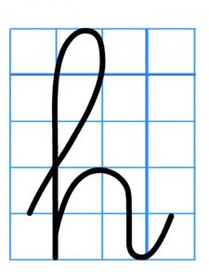
H
h

Slide 10
g h
ga hồ

Slide 11

g h

Slide 12
ga hồ

Slide 13


Slide 14



Slide 15



Luyện tập

Slide 16
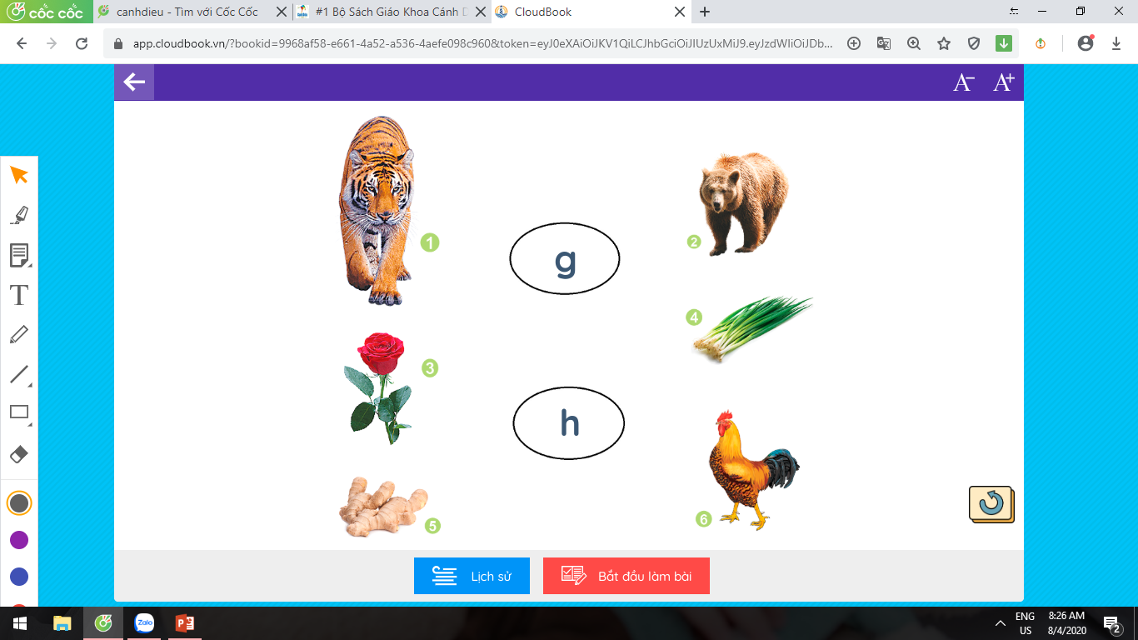
2. Tiếng nào có âm g? Tiếng nào có âm h?
hổ
gấu
hành
hoa hồng
gà
gừng

Slide 17
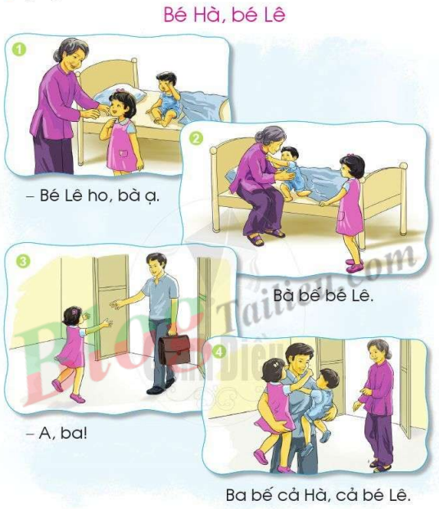
3. Tập đọc
Bé Hà, bé Lê
- Bé Lê ho, bà ạ.
Bà bế bé Lê.
- A, ba!
Ba bế cả Hà, cả bé Lê.

Slide 18

VẬN DỤNG

Slide 19
g h
ga hồ

Slide 20
3. Tập đọc
Bé Hà, bé Lê
- Bé Lê ho, bà ạ.
Bà bế bé Lê.
- A, ba!
Ba bế cả Hà, cả bé Lê.

Slide 21





Dặn dò

